Slide 1
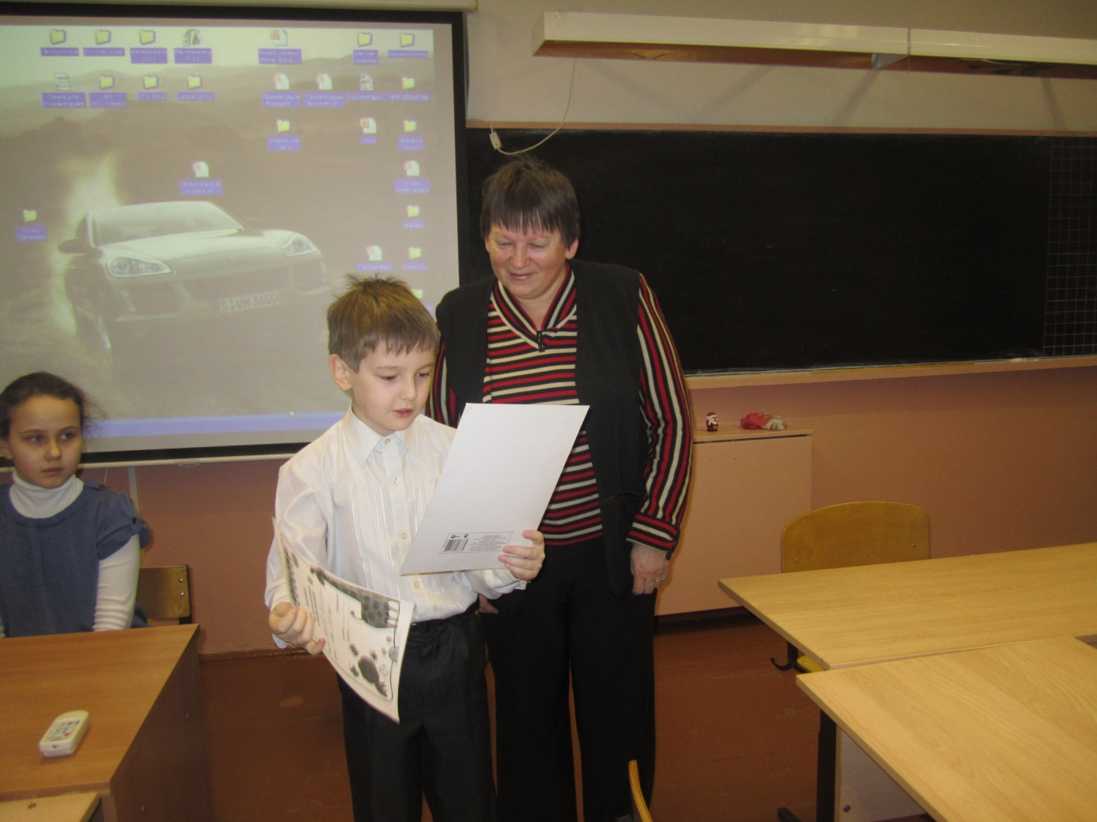
Умения учиться

Slide 2
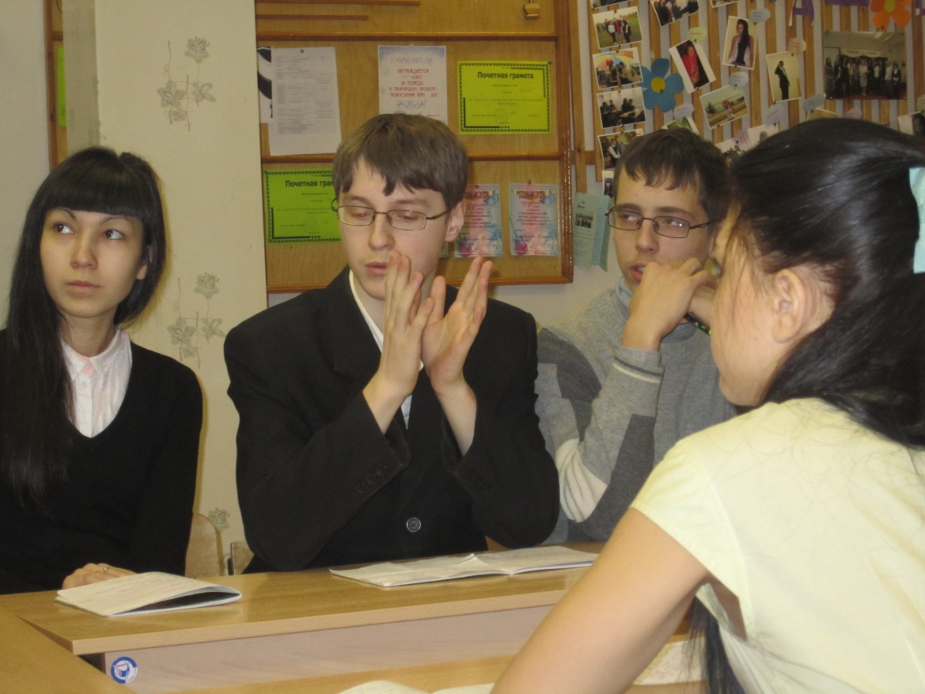
Формирование универсальных учебных действий школьников при освоении иностранного языка является тем механизмом ,который позволяет решить сверхактуальную проблему начального и среднего образования.

Slide 3
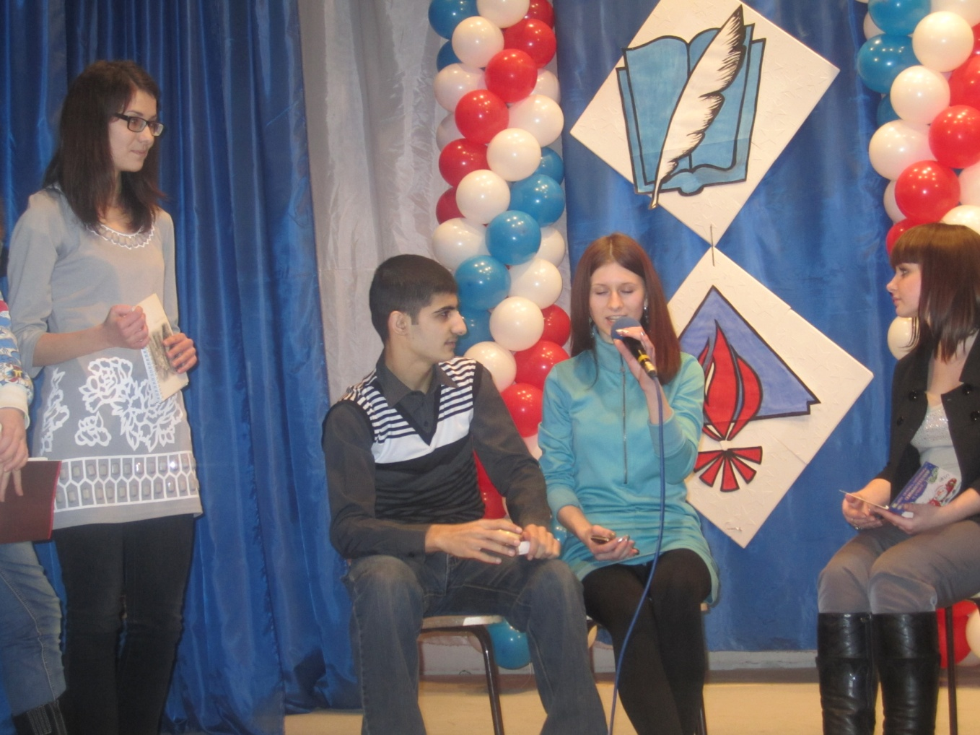
Формирование УУД ,обеспечивающих и умения учиться и способность личности к саморазвитию, является приоритетной целью школьного образования.

Slide 4
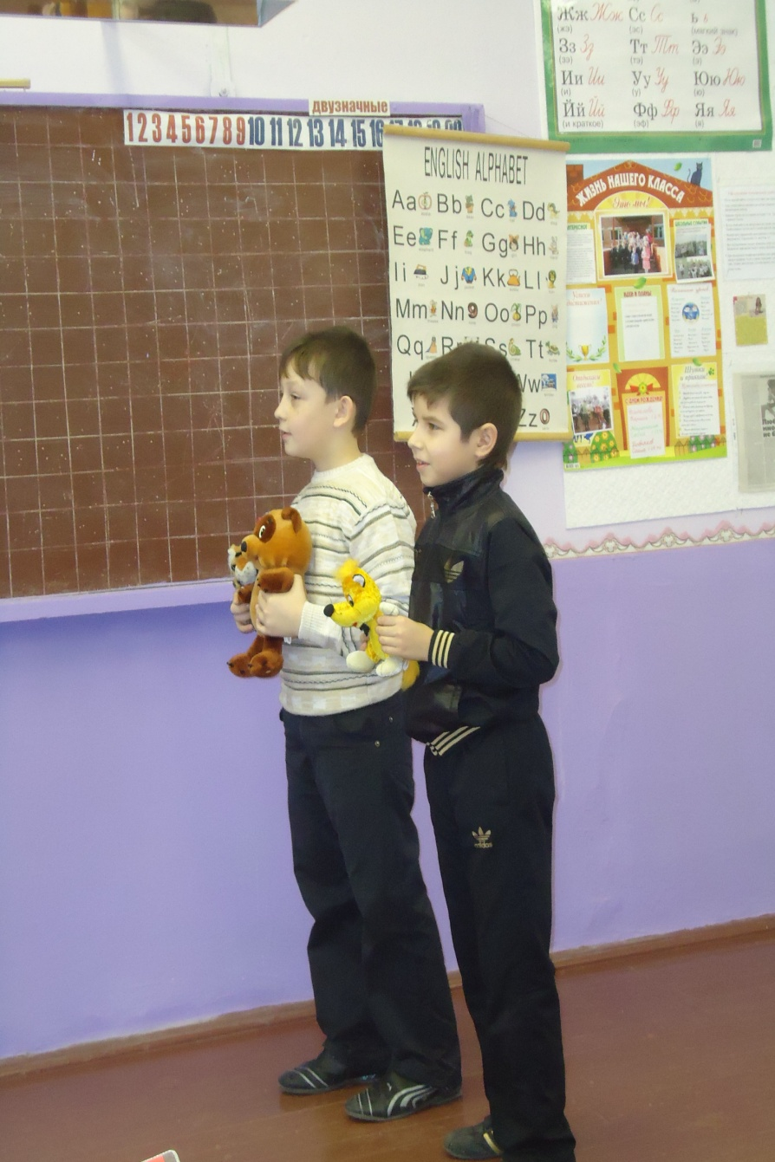

Slide 7
Модель выпускника 4 класса
Наши умения:
1.Учебно-организационные умения.
2.Учебно-информационные умения.
3.Учебно-коммуникативные умения
4.Учебно-интеллектуальные умения.

Slide 8
Универсальные учебные действия (УУД)
это совокупность способов действий обучающегося, которая обеспечивает его способность к самостоятельному усвоению новых знаний, включая и организацию самого процесса усвоения.

Slide 9
Личностные
Познавательные
Виды УУД
Регулятивные
Коммуникативные

Slide 10
Задача системы образования:
формирование совокупности «универсальных учебных действий», обеспечивающих «умение учиться», способность личности к саморазвитию и самосовершенствованию путем сознательного и активного присвоения нового социального опыта.

Slide 11
Личностные универсальные учебные действия
Создание мотивации- то смысловое поле, которое позволяет ученику осмысленно овладевать ИЯ.

Slide 12
Регулятивные УУД
Целеполагание
Планирование
Прогнозирование
Контроль
Коррекция
Оценка(самооценка)
Саморегуляция

Slide 13
Познавательные УУД
Логические
1
Общеучебные
2
Действия постановки и решения проблем
3

Slide 14
Логические
Сравнение
Анализ
Синтез
Классификация

Slide 15
Коммуникативные действия
-планирование учебного сотрудничества с учителем и сверстниками;
-постановка вопросов;
-разрешение конфликтов ;
- управление поведением партнера;
-умение с достаточно полнотой и точностью выражать свои мысли;
-владение монологической и диалогической формами речи.

Slide 16
Учебно –информационные умения
Наши умения:
Владеть техникой чтения в соответствии с возрастом
Уметь работать с учебником
Уметь работать со справочным словарем
Уметь самостоятельно искать и отбирать материал

Slide 17
Учебно-коммуникативные умения
Владеть соответственно возрасту устной монологической речью
Вести диалог
Списывать текст
Записывать под диктовку
Уметь работать в парах и в группах
Уметь представить себя
Написать письмо
Оформить анкету
Задать вопросы разных типов

Slide 18
Учебно-интеллектуальные умения (учебно-познавательные компетенции)
-Умения отвечать на вопросы
-Уметь использовать полученные знания в новой учебной ситуации
-Анализировать
-Сравнивать
-Классифицировать
-Выделять главную мысль
-Выполнять творческие задания

Slide 19
Способность младшего школьника успешно осваивать предмет иностранного языка , т.е. «умения учиться»,открывает возможность к самостоятельной работе над языком, способность к саморазвитию, к самосовершенствованию.

